Slide 1
Conviene oggi far diagnosi precoce di BPCO?
Mario Cazzola, FERS
Docens Turris Virgatae
Cattedra di Malattie Respiratorie Dipartimento di Medicina Sperimentale

Slide 2
Mario Cazzola in qualità di relatore ai sensi dell’art. 76, comma 4 dell'Accordo Stato-Regioni del 2 febbraio 2017 e del paragrafo 4.5. del Manuale nazionale di accreditamento per l'erogazione di eventi ECM dichiara che negli ultimi due anni ha avuto rapporti economici con i seguenti soggetti con interessi commerciali nel settore sanitario:
Abdi Ibrahim
AstraZeneca
Chiesi
Cipla
GSK
Glenmark
Guidotti
Lallemand
Malesci
Mankind Pharma
Mundipharma
Recipharm
Egli agisce come Deputy Editor per Respiratory Medicine, Associate Editor per Respiratory Research, Speciality Chief Editor per Frontiers in Drug Safety and Regulation e Editor per British Journal of Pharmacology.

Slide 3
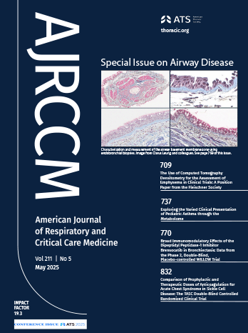
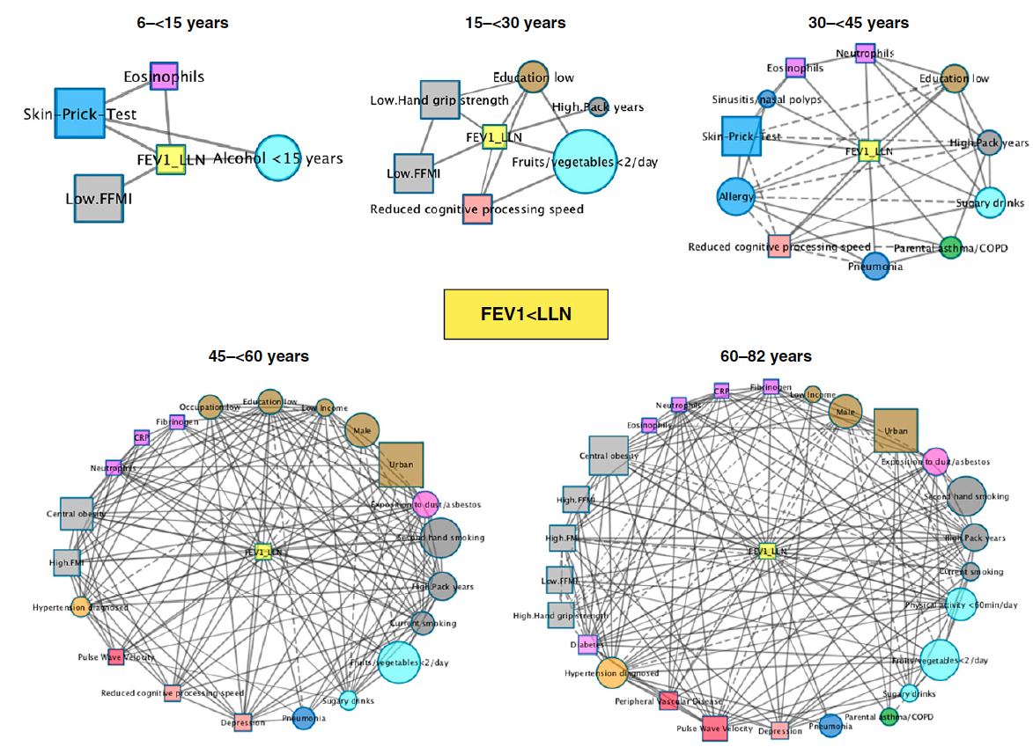
Breyer-Kohansal R, Faner R, Breyer MK, Ofenheimer A, Schrott A, Studnicka M, Wouters EFM, Burghuber OC, Hartl S, Agusti A.
Am J Respir Crit Care Med. 2020;202(2):292-296.
Una percentuale considerevole della popolazione generale ha una bassa funzionalità polmonare che è legata a molteplici fattori potenzialmente prevenibili o modificabili che variano e si accumulano con l'età.

Slide 4
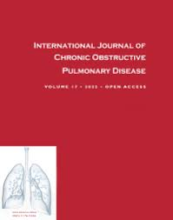
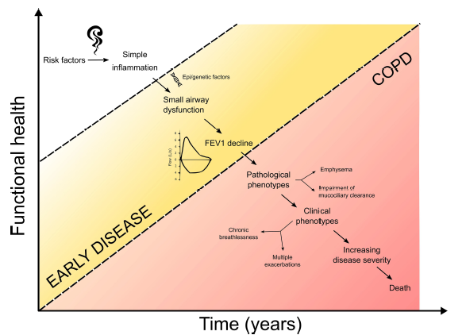
Quelli che sono esposti a fattori di rischio tendono a sviluppare un'infiammazione di basso grado nelle vie aeree.
Alcune persone hanno una predisposizione genetica alla BPCO, che può causare una disfunzione delle piccole vie aeree e un rapido declino della funzione polmonare fino alla diagnosi di BPCO.
La BPCO viene spesso diagnosticata quando i sintomi sono evidenti e la complessità della malattia è definita, rendendo difficile lo sviluppo di terapie in grado di modificare il decorso della malattia.

Slide 5
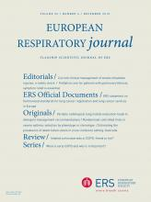
Risulta fondamentale identificare la malattia in una fase precoce, quando l'infiammazione patologica è influenzata principalmente dai fattori di rischio e dalla predisposizione genetica o ambientale.
Una diagnosi precoce e tempestiva può aiutare a ottenere un migliore controllo dei sintomi, influenzare la progressione della malattia e favorire esiti migliori.

Slide 6
touchREVIEWS in Respiratory & Pulmonary Diseases. 2024;9(1):6-12
La spirometria di routine non è generalmente raccomandata per coloro che non presentano sintomi associati alla BPCO, come la dispnea progressiva, la tosse persistente o la produzione di espettorato.
Gli individui senza sintomi o con sintomi lievi e una limitazione del flusso aereo di modesta entità sono generalmente considerati poco suscettibili a trarre vantaggio da un intervento terapeutico.

Slide 7
Report 2025
Il termine ‘precoce’ si riferisce a qualcosa che avviene all'inizio di un determinato processo.
La BPCO può iniziare in età relativamente giovane e richiedere un lungo periodo per manifestarsi clinicamente, rendendo difficile l'individuazione della BPCO ‘precoce’.
È importante distinguere tra un ‘precoce’ in un contesto biologico, che si riferisce ai meccanismi iniziali che possono condurre alla BPCO, e un ‘precoce’ in un contesto clinico, che riguarda la percezione iniziale dei sintomi, le limitazioni funzionali e/o le anomalie strutturali osservate.

Slide 8
touchREVIEWS in Respiratory & Pulmonary Diseases. 2024;9(1):6-12
Sono stati compiuti sforzi per definire e identificare il gruppo ‘a rischio’ in termini operativi per scopi di ricerca
Classificazione | Definizione
Early COPD | Indica le prime fasi della BPCO, generalmente caratterizzate dall'emergere di alterazioni patologiche o funzionali prima che si manifesti una limitazione considerevole del flusso aereo, come evidenziato dalla spirometria
Mild COPD | Si riferisce a una fase della BPCO in cui la funzione polmonare è solo minimamente compromessa, solitamente caratterizzata da un FEV₁ pari o superiore all'80% previsto e da un rapporto FEV₁/FVC inferiore a 0,70
Pre-COPD | Indica individui che non hanno ancora manifestato limitazioni del flusso aereo, come evidenziato dalla spirometria, ma presentano sintomi, anomalie strutturali o cambiamenti fisiologici che suggeriscono una predisposizione allo sviluppo della BPCO in futuro.
GOLD 0 COPD | Si riferisce a individui con sintomi respiratori cronici (ad esempio, tosse, produzione di espettorato e dispnea) e fattori di rischio per la BPCO, ma con spirometria normale. Questi individui potrebbero rappresentare una fase preclinica della BPCO, suggerendo una suscettibilità a future limitazioni del flusso aereo e allo sviluppo di una BPCO conclamata.
Latent COPD | Si riferisce a individui che presentano modifiche strutturali e/o funzionali indicative di BPCO, come l'enfisema o una riduzione della funzionalità polmonare, pur non presentando sintomi evidenti o limitazioni del flusso aereo come rilevato dalla spirometria.
PRISm | Si riferisce a persone che presentano un rapporto FEV₁/FVC nella norma (>0,70) ma una spirometria alterata, con un valore di FEV₁ al di sotto dell'80% previsto. Tale condizione potrebbe essere indicativa di una BPCO nelle fasi iniziali, caratterizzata da sintomi, riduzione della funzionalità polmonare e un incremento del rischio di progressione verso un'ostruzione del flusso aereo evidente.

Slide 9
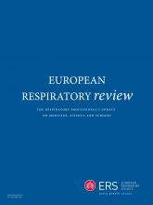
Nel passato, gli individui esposti a fattori di rischio per la BPCO che accusavano con sintomi respiratori cronici come tosse, produzione di espettorato e/o dispnea, ma con spirometria normale, venivano definiti come affetti da ‘BPCO GOLD 0’.
Tale espressione designava una fase preclinica della BPCO, suscettibile di evolvere verso limitazioni del flusso aereo e alla manifestazione di una BPCO conclamata.

Slide 10
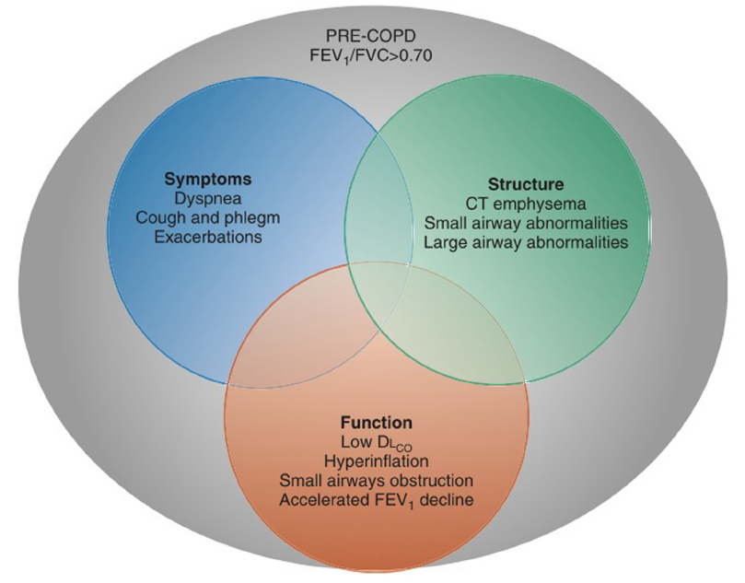
Le relazioni tra sintomi, struttura e funzione in relazione alla pre-BPCO
Il termine ‘pre-BPCO’ è usato per descrivere individui con spirometria normale, ma che probabilmente presenteranno una progressione della malattia e una evidente limitazione del flusso aereo in assenza di intervento terapeutico.

Slide 11
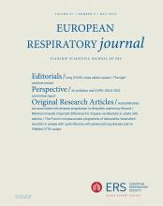
Latent COPD: a proposed new term in the disease nomenclature
Athena Gogali, Konstantinos Kostikas
Eur Respir J. 2023 61: 2300535
Un numero considerevole di pazienti con pre-BPCO non necessariamente evolve verso una BPCO conclamata, rendendo l’espressione ‘BPCO latente’ più consona per coloro che presentano alterazioni strutturali e/o funzionali, accompagnate da sintomi minimi o assenti.
Il termine ‘latente’ riflette in modo più preciso la natura dinamica e continua del processo rispetto a ‘pre-BPCO’, che potrebbe non offrire ai pazienti e ai medici una chiara indicazione sulla presenza o sull'assenza della malattia.
È lecito chiedersi se la pre-BPCO o la BPCO latente possano essere considerate come ‘possibile BPCO’.

Slide 12
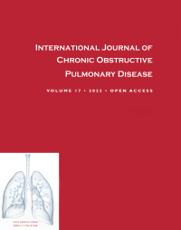
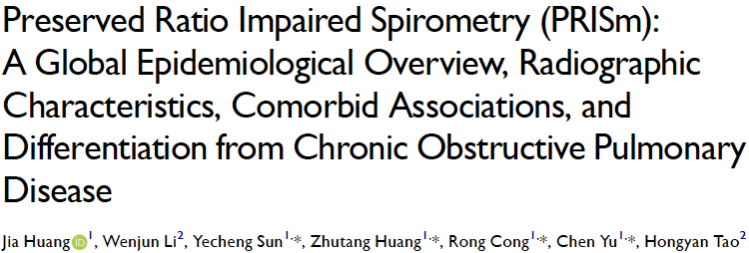
PRISm (spirometria compromessa, con rapporto preservato) è un termine che descrive i risultati di una spirometria caratterizzata da un rapporto FEV₁/FVC nella norma (⩾0,70) ma con un valore di FEV₁ (ostruttivo) o del FVC (restrittivo) al di sotto dell'80% previsto.
Tale condizione in presenza di un FEV₁ ridotto potrebbe essere indicativa di una BPCO nelle fasi iniziali, caratterizzata da sintomi, riduzione della funzionalità polmonare e un incremento del rischio di progressione verso un'ostruzione del flusso aereo evidente.

Slide 13
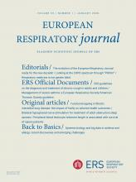
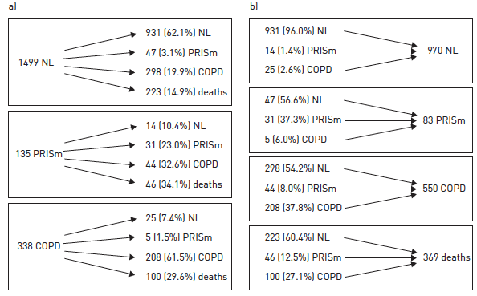
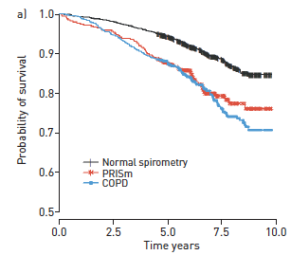
PRISm è presente in una popolazione eterogenea che si suddivide in almeno tre sottogruppi:
il primo è formato da individui che sviluppano BPCO nel corso del follow-up,
il secondo è caratterizzato da una mortalità anticipata, soprattutto a causa di un elevato carico cardiovascolare,
il terzo mostra PRISm persistente con tassi normali di declino della funzione polmonare.

Slide 14
touchREVIEWS in Respiratory & Pulmonary Diseases. 2024;9(1):6-12
La classificazione dei pazienti come affetti da ‘BPCO lieve’ avviene quando si riscontra un'ostruzione (rapporto FEV₁/FVC <0,70) con un FEV₁ ≥80% del valore atteso.
Anche se l'ostruzione è lieve, essi possono comunque manifestare sintomi gravi, un deterioramento dello stato di salute, enfisema e ricorrenti riacutizzazioni.
La maggior parte dei pazienti che presentano una lieve limitazione del flusso aereo è classificata nella categoria A del sistema di stadiazione GOLD; tuttavia, è possibile che alcuni pazienti affetti da BPCO lieve possano essere collocati nelle categorie GOLD B o E.
È importante notare che alcuni di questi pazienti possono permanere per anni in una condizione di ‘BPCO lieve’ .

Slide 15
È fondamentale non assimilare il termine ‘BPCO lieve’ a quello di ‘BPCO precoce’.
Nel contesto della BPCO, il termine ‘precoce’ si riferisce a una fase della malattia che si presenta prima della comparsa dei sintomi clinici o della piena manifestazione delle sue conseguenze, piuttosto che a uno stadio clinico definito.
La ‘BPCO precoce’ rappresenta l'inizio biologico della malattia, il che rende complessa la sua identificazione nei singoli pazienti.
La presenza di una ‘BPCO precoce’ non implica necessariamente la presenza di una ‘BPCO lieve’.

Slide 16
Richiesto | Uno o più dei seguenti elementi
Età inferiore ai 50 anni Anamnesi di fumo ≥ 10 pacchetti anno | Rapporto FEV₁/FVC inferiore al limite inferiore di normalità dopo l'uso di broncodilatatori Anomalie osservabili alla TC (come enfisema visibile, intrappolamento aereo o ispessimento bronchiale da moderato a grave) Evidenza di un rapido declino del FEV₁ (≥60 ml/anno)
I criteri di esclusione includono altre malattie polmonari croniche note, comprese le malattie polmonari interstiziali, ma non l'asma

Slide 17
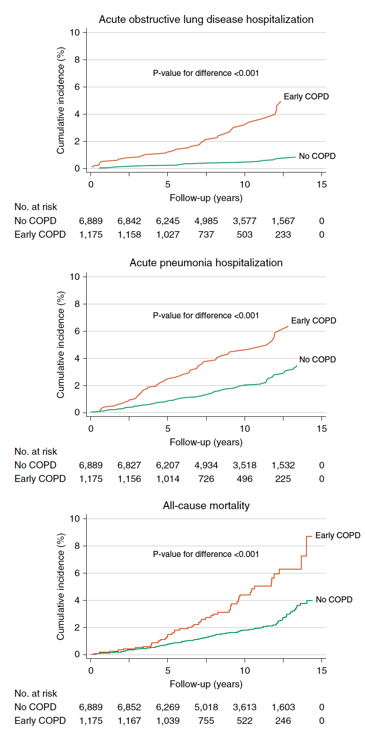
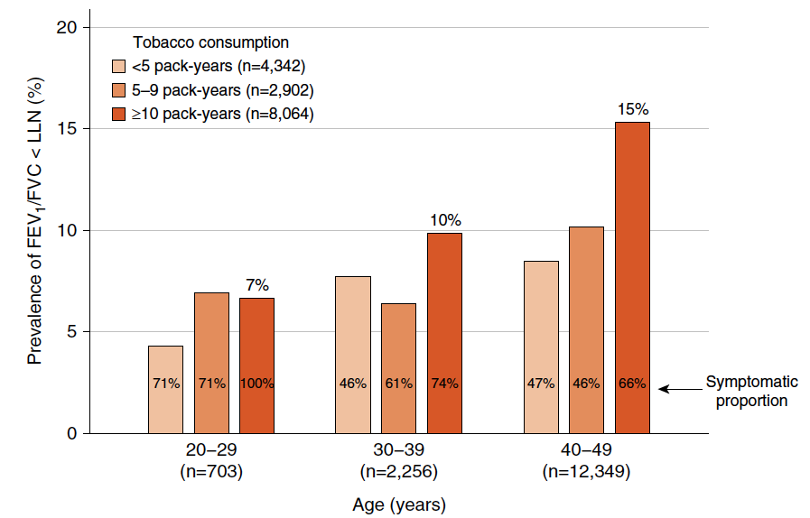
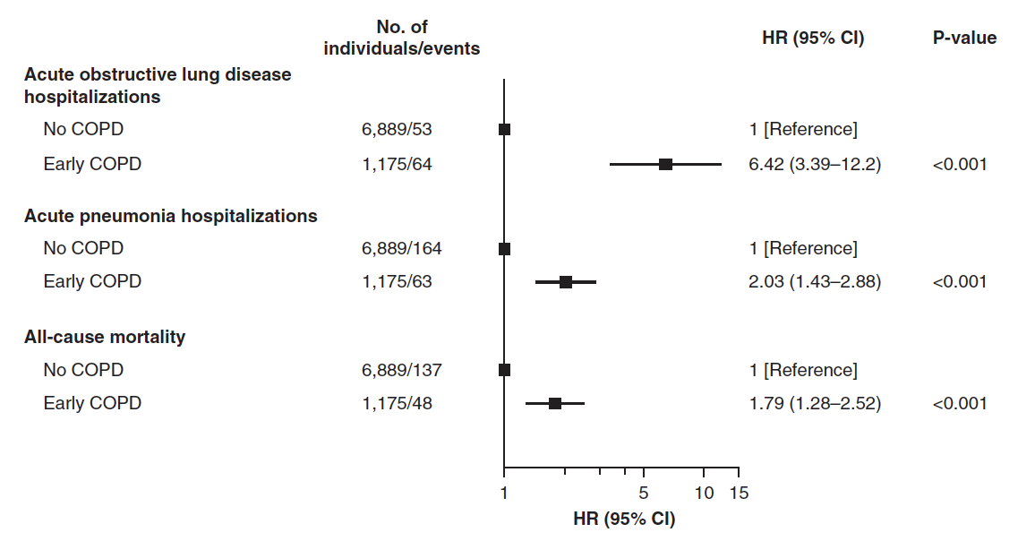
Tra i soggetti di età inferiore a 50 anni e con un consumo di tabacco pari o superiore a 10 pacchetti/anno nella popolazione generale, il 15% soddisfa i criteri di BPCO precoce.
I soggetti affetti da BPCO precoce presentano nel tempo sintomi respiratori cronici e una grave compromissione della funzionalità polmonare, oltre a un maggior rischio di ricoveri per patologie respiratorie acute e di morte precoce rispetto ai soggetti senza BPCO.

Slide 18
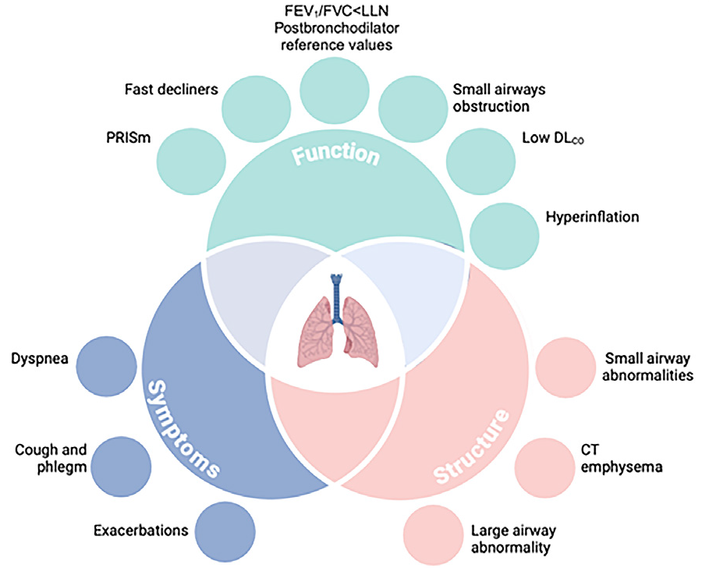
L'impiego dei valori di riferimento post-broncodilatatore è solo uno dei diversi strumenti di valutazione della funzione polmonare che possono essere utili per l'individuazione della pre-BPCO.
Tra le altre tecniche si annoverano
l'oscillazione forzata/oscillometria a impulso,
il lavaggio con gas inerti,
le misurazioni della disfunzione delle piccole vie aeree attraverso la pletismografia,
la diminuzione del DL_{CO},
le valutazioni dell'iperinsufflazione,
il PRISm,
un'accelerazione nel declino della funzione polmonare.

Slide 19
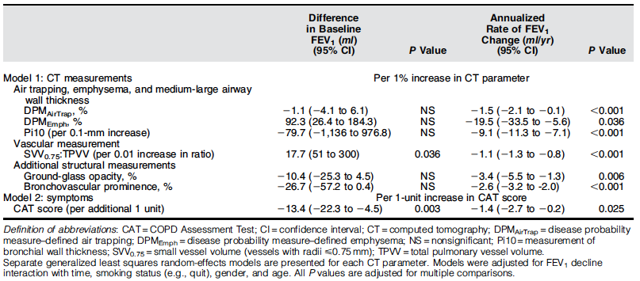
Nei giovani fumatori con una funzione polmonare normale, si evidenziano anomalie radiologiche riscontrate alla TC (allargamento degli spazi aerei, ispessimento delle vie aeree e riduzione del numero delle piccole vie aeree) che si correlano con la perdita di FEV₁ nel tempo, indipendentemente dall'influenza dei sintomi
L’impatto delle anomalie riscontrate alla TC e il carico dei sintomi sul FEV₁ di base e sui cambiamenti longitudinali del FEV₁

Slide 20
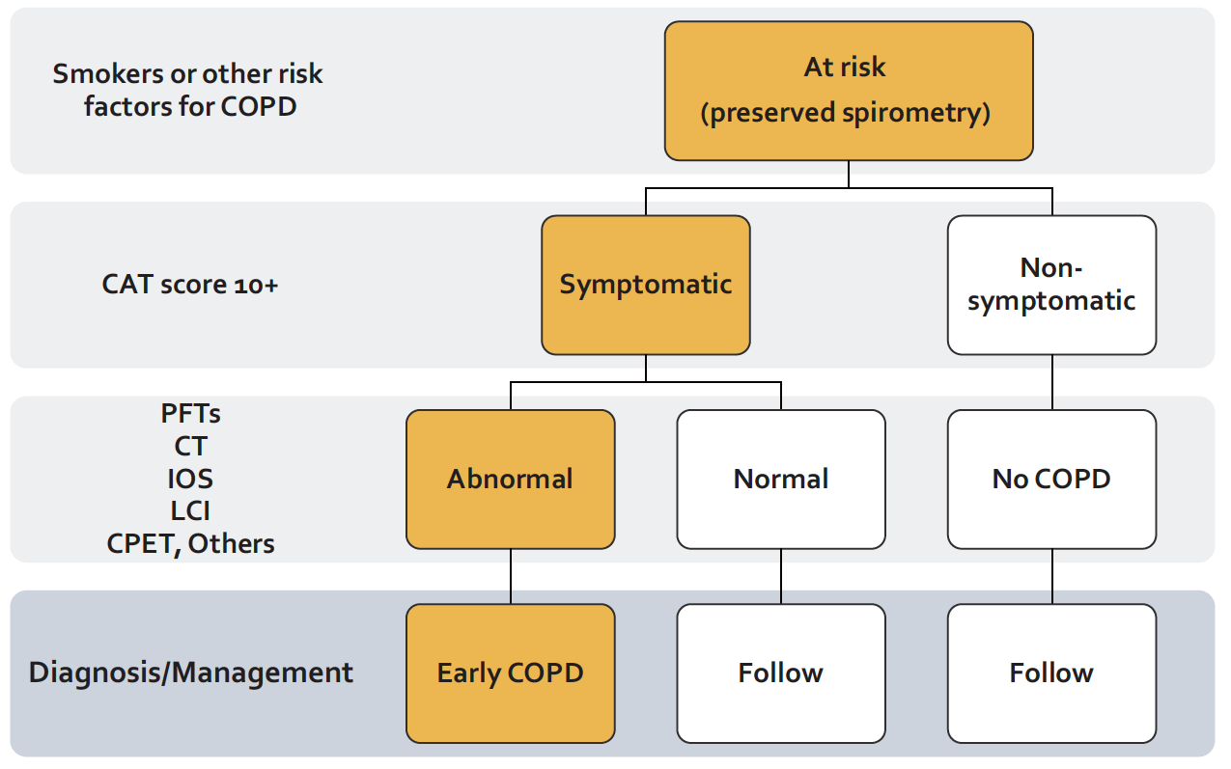
Le persone con un fattore di rischio significativo per la BPCO dovrebbero essere sottoposte inizialmente a spirometria.
Se i risultati della spirometria sono normali, esse dovrebbero essere classificate in base a un punteggio CAT superiore o inferiore a 10, distinguendo tra gruppi ‘sintomatici’ e ‘non sintomatici’.
Per le persone sintomatiche, si dovrebbe considerare l'esecuzione di ulteriori esami, tra cui la pletismografia corporea, la TC o la risonanza magnetica, la IOS e/o l'indice di clearance polmonare.
Un'anomalia significativa in uno di questi test è indicativa di una BPCO ‘precoce’.

Slide 21
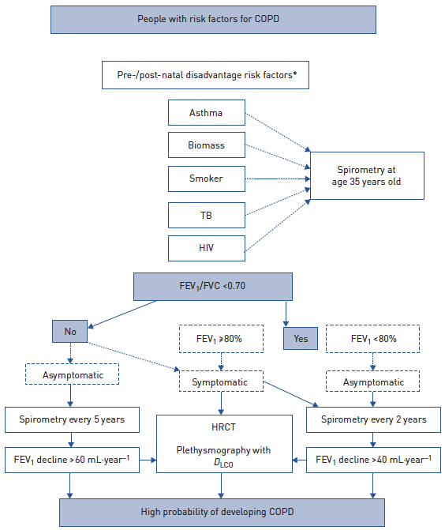
Se, all'età di 35 anni, la spirometria non evidenzia un'ostruzione e il paziente è realmente asintomatico, si consiglia di effettuare la spirometria ogni 5 anni per identificare gli individui con un rapido declino del FEV₁ che rientrerebbero nella definizione di BPCO precoce.

Slide 22
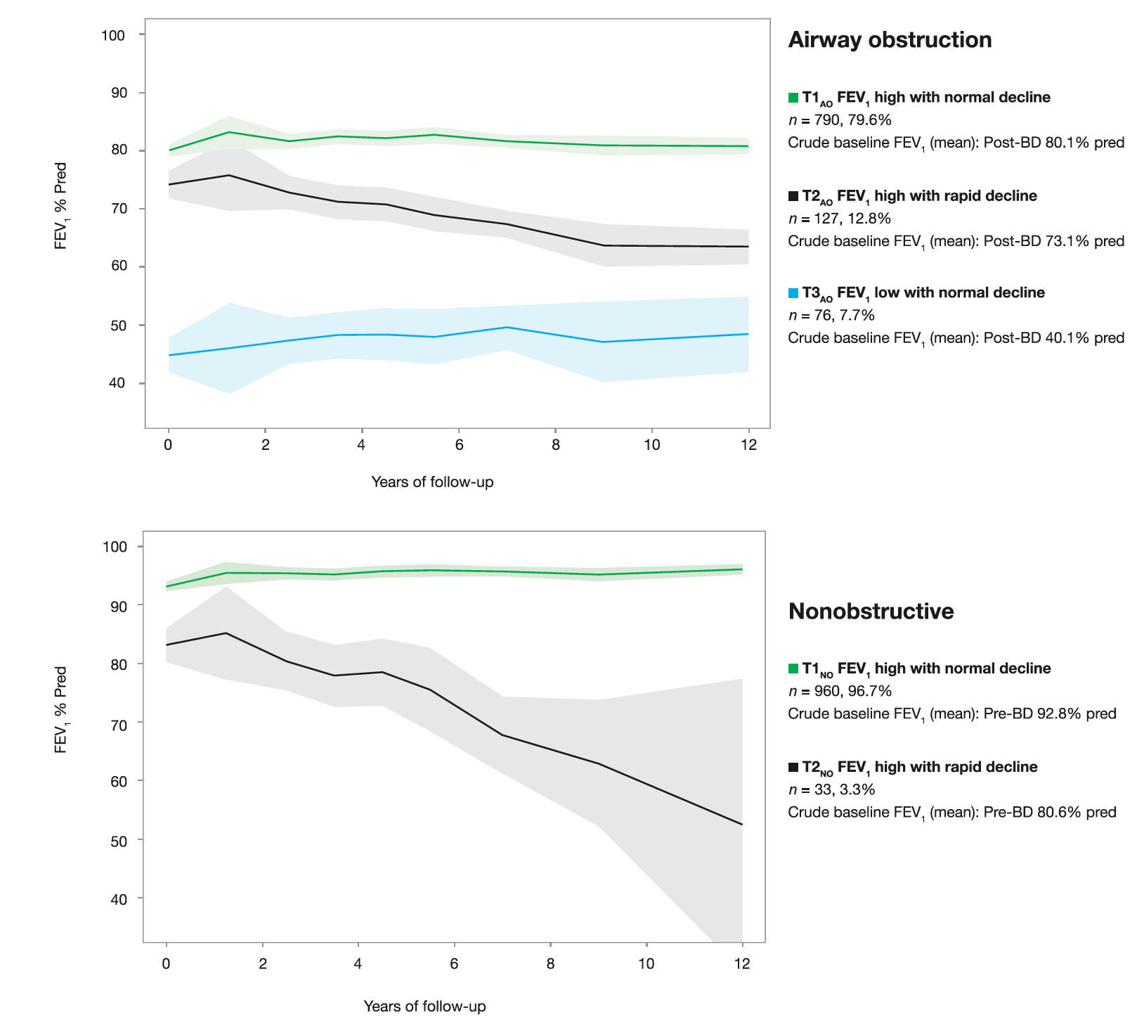
Esistono diverse traiettorie del FEV₁ nel tempo che sono clinicamente importanti e legate a fattori modificabili, tra cui il fumo e l'obesità.
Nello stesso individuo si possono osservare periodi di rapido declino del FEV₁, seguiti da periodi in cui il declino è normale o vicino alla norma.

Slide 23
In presenza di sintomi, si suggerisce di effettuare ulteriori esami con HRCT e/o pletismografia con DL_{CO} o IOS per rilevare precocemente l’intrappolamento aereo, l'enfisema o anomalie di diffusione prima che si verifichino modifiche spirometriche.

Slide 24
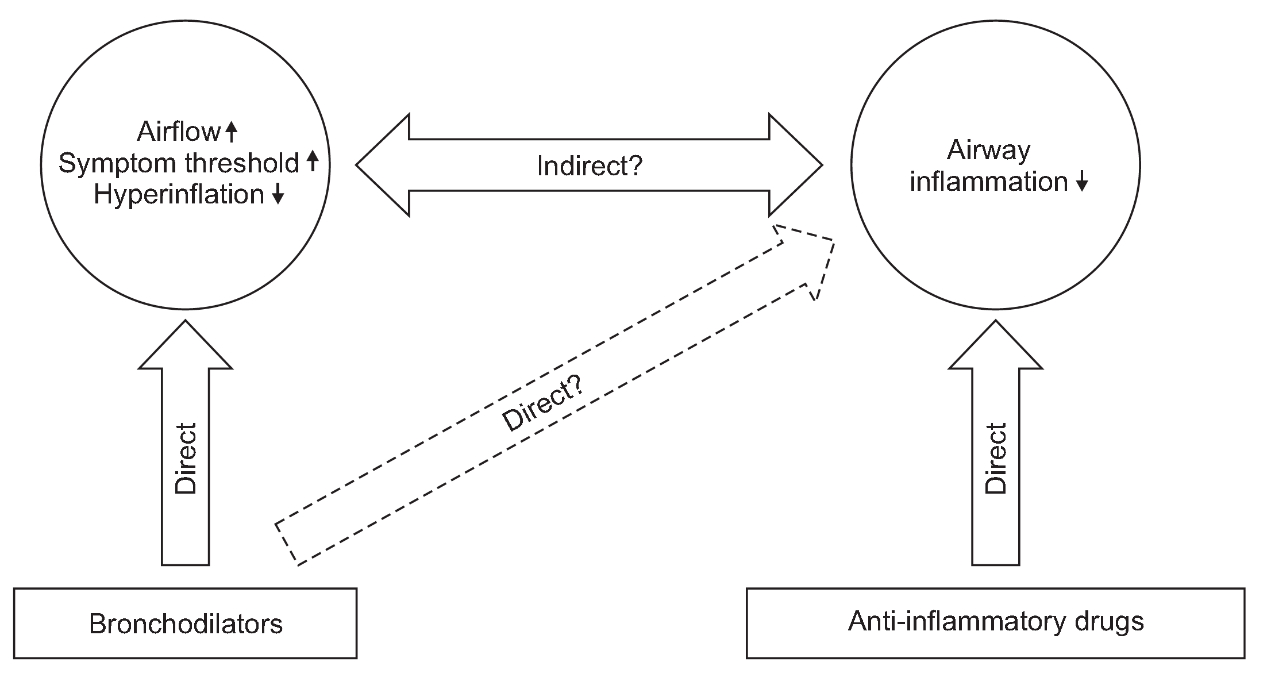
La riduzione dell'iperinsufflazione
migliora la meccanica respiratoria e aumenta la soglia oltre la quale si sviluppano i sintomi,
sembra svolgere un ruolo fondamentale nella riduzione del rischio di riacutizzazioni.

Slide 25
I soggetti con un rapporto FEV₁/FVC < 0,70, di età uguale o superiore a 35 anni e con un FEV₁ > 80% del valore predetto, ma asintomatici, dovrebbero essere sottoposti a spirometria ogni due anni per monitorare eventuali rapidi declini.
Per i pazienti con FEV₁/FVC < 0,70, FEV₁ ⩾ 80% del valore predetto e sintomi evidenti, è consigliabile effettuare ulteriori indagini tramite HRCT e/o pletismografia con DL_{CO} o IOS, al fine di identificare precocemente l’intrappolamento aereo, l'enfisema o anomalie nella diffusione, oltre a una spirometria biennale per monitorare il rapido declino e avviare tempestivamente le strategie terapeutiche.

Slide 26
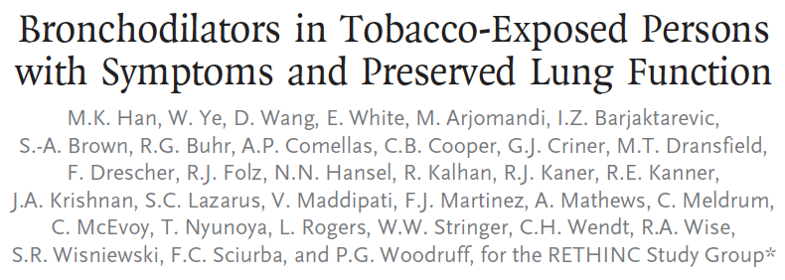
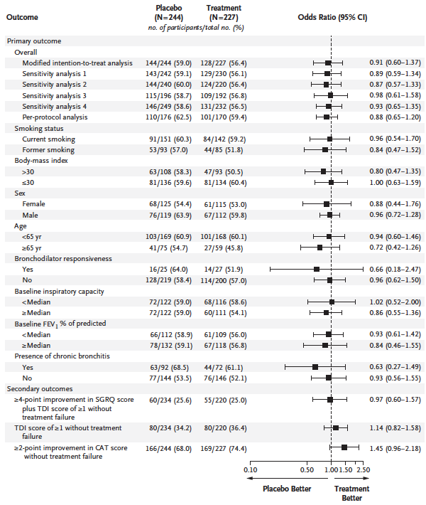
La terapia con doppio broncodilatatore per via inalatoria non ha mostrato effetti positivi sulla riduzione dei sintomi respiratori in soggetti sintomatici esposti al tabacco ma con funzione polmonare conservata secondo la valutazione spirometrica

Slide 27
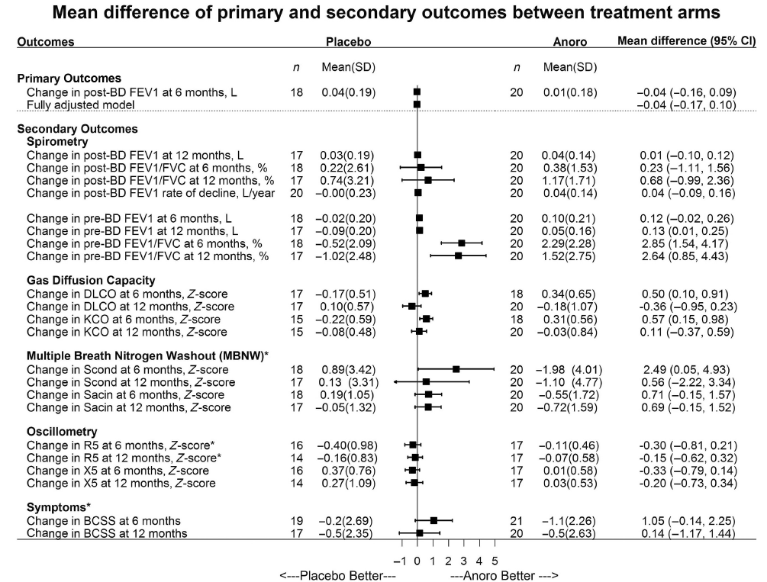
Thamrin C, Martin A, Badal T, Jeagal E, Cochrane B, Farah CS, King GG, Nagarajah M, Li Q, Liu X, Berend N, Jenkins CR.
Il trattamento a lungo termine con doppia BD per i fumatori a rischio di BPCO può migliorare la capacità di diffusione dei gas e le misure delle piccole vie aeree.
Questi parametri fisiologici sono più sensibili della spirometria nel rilevare la malattia precoce e possono diventare utili bersagli per interventi terapeutici nella valutazione della progressione precoce della BPCO.
Sono necessari ulteriori studi per stabilire l'utilità di queste strategie nel migliorare i sintomi e attenuare il declino della funzione polmonare a lungo termine.

Slide 28
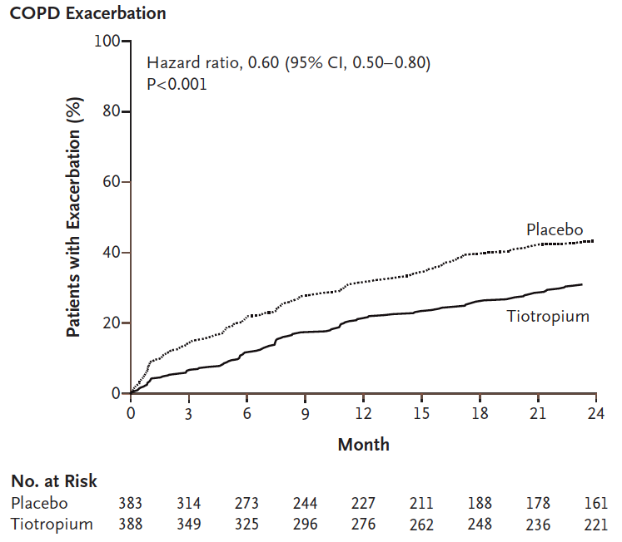
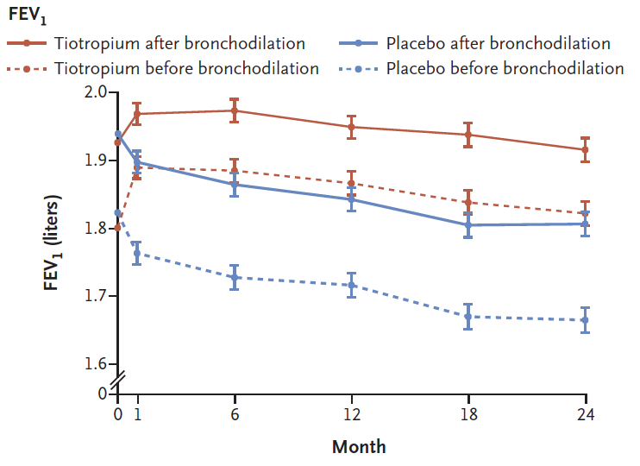
Tiotropio è risultato efficace nel migliorare la funzione polmonare e ha determinato una minore frequenza di riacutizzazioni della BPCO rispetto al placebo tra i pazienti con malattia allo stadio GOLD 1 o 2

Slide 29
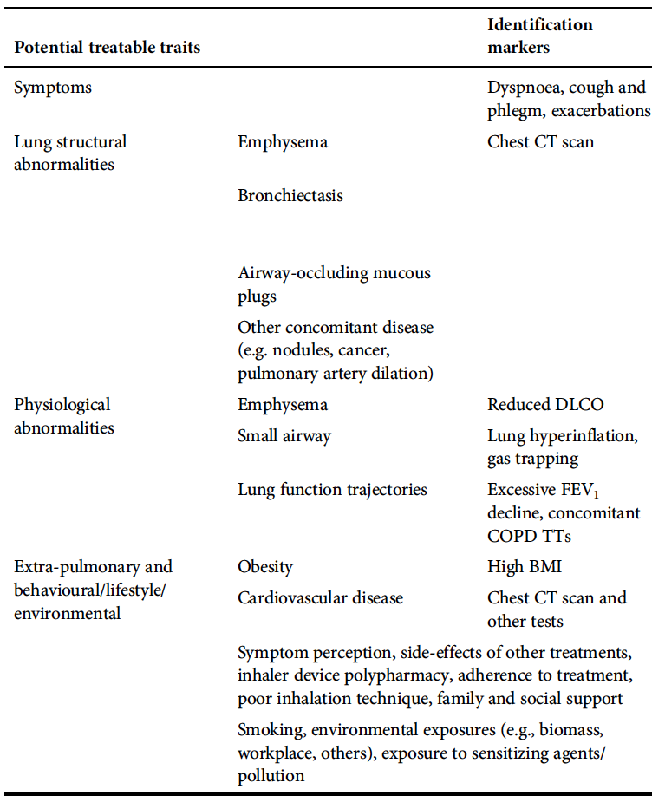
Potenziali tratti trattabili per la pre-BPCO
Per definizione, i soggetti con pre-BPCO presentano già una o più anomalie cliniche.
Strategie basate sul miglioramento dello stato di salute del “paziente” e sulla prevenzione della progressione della malattia sembrano appropriate in questo contesto.
Alcuni fattori di rischio ambientali e comportamentali/di stile di vita possono influenzare la progressione della malattia nella pre-BPCO, quindi dovrebbero essere considerati tratti trattabili anche nella pre-BPCO.

Slide 30
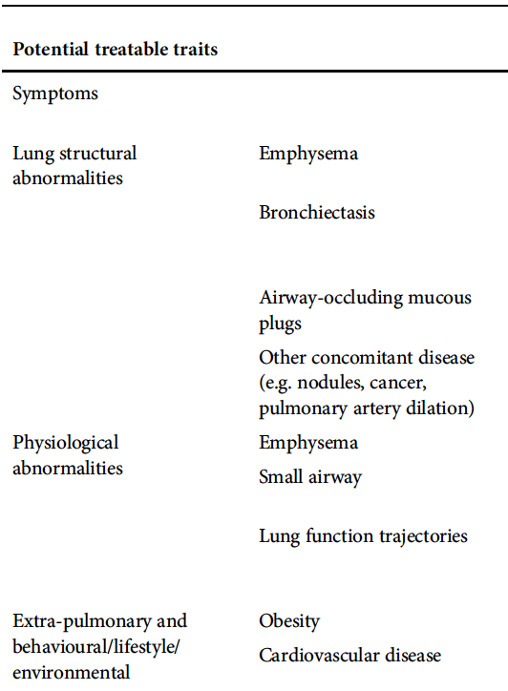
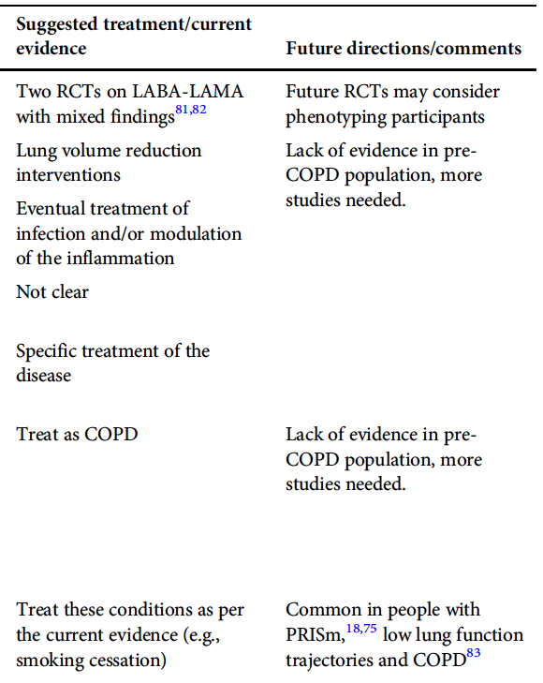
È importante considerare alcuni potenziali TT per la gestione clinica degli individui con pre-BPCO.
Poiché la pre-BPCO è una condizione caratterizzata da eterogeneità, è cruciale che i futuri RCT effettuino una selezione accurata dei partecipanti, considerando i potenziali endo-fenotipi della pre-BPCO.
E’ possibile che alcuni pazienti con pre-BPCO presentino segni di infiammazione T2. In questi casi, studiare l’impiego di steroidi inalatori e/o terapie biologiche potrebbe rivelarsi vantaggioso.

